Slide 1
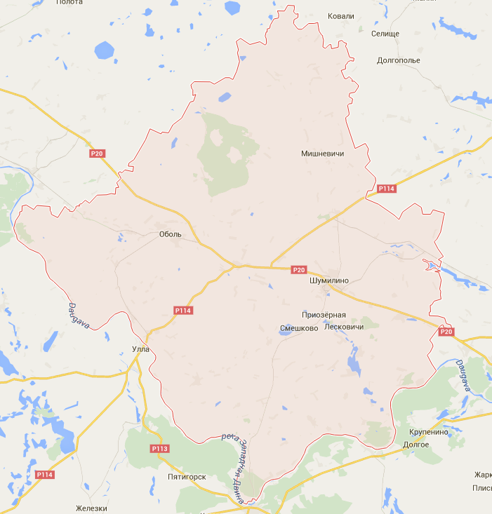
Бюллетень об исполнении местных бюджетов на 1 апреля 2021 года
Финансовый отдел Шумилинского райисполкома

Slide 2
Состав местных бюджетов
РАЙОННЫЙ БЮДЖЕТ
Базовый
уровень (1)
БЮДЖЕТЫ сельских Советов
Первичный
уровень (8)

Slide 3
Исполнение бюджета
тыс.руб.
Наименование | ДОХОДЫ |  |  | РАСХОДЫ |  |  | ДЕФИЦИТ(-); ПРОФИЦИТ (+)
 | Уточненный план 1 кв. | Исполнено 1 кв. | % | Уточненный план 1 кв. | Исполнено 1 кв. | % | Уточненный план 1 кв. | Исполнено 1 кв.
Консолидированный бюджет района | 11477,2 | 11713,8 | 102,1 | 11440,5 | 10913,0 | 95,4 | 36,7 | 800,8
Районный бюджет | 11328,0 | 11576,5 | 102,2 | 11291,3 | 10795,1 | 95,6 | 36,7 | 781,4
Добейский | 17,2 | 17,7 | 102,9 | 17,2 | 16,7 | 97,1 | 0,0 | 1,0
Ковляковский | 15,1 | 15,9 | 105,3 | 15,1 | 10,5 | 69,5 | 0,0 | 5,4
Ловжанский | 18,9 | 21,1 | 111,6 | 18,9 | 18,4 | 97,4 | 0,0 | 2,7
Мишневичский | 16,0 | 18,3 | 114,4 | 16,0 | 14,5 | 90,6 | 0,0 | 3,8
Николаевский | 13,2 | 14,0 | 106,1 | 13,2 | 11,5 | 87,1 | 0,0 | 2,5
Обольский | 36,3 | 15,5 | 42,7 | 36,3 | 15,6 | 43,0 | 0,0 | -0,1
Светлосельский | 15,4 | 16,3 | 105,8 | 15,4 | 13,8 | 89,6 | 0,0 | 2,5
Сиротинский | 17,1 | 18,5 | 108,2 | 17,1 | 16,9 | 98,8 | 0,0 | 1,6
ИТОГО по бюджетам сельских Советов | 149,2 | 137,3 | 92,0 | 149,2 | 117,9 | 79,0 | 0,0 | 19,4

Slide 4
Структура доходов местных бюджетов
тыс.руб.
тыс.руб.

Slide 5
Динамика доходов местных бюджетов
тыс.руб.
тыс.руб.
121,3%
118,7%
123,4%
127,0%
100,6%
119,2,0%
101,2%
119,1%
121,4%
Темпы роста доходов

Slide 6
Доля собственных доходов в структуре доходов местных бюджетов

Slide 7
Структура расходов местных бюджетов по функциональной классификации расходов бюджета

Slide 8
Структура расходов местных бюджетов по экономической классификации расходов бюджета

Slide 9
Динамика расходов местных бюджетов
тыс.руб.
128,2%
128,8 %
руб.
88%
71%
99%
44%
123%
79%
112%
87%
Темпы роста расходов

Slide 10
Долговые обязательства органов местного управления и самоуправления
тыс. рублей
 | 1 квартал 2017 г. | 1 квартал 2018 г. | 1 квартал 2019 г. | 1 квартал 2020 г. | 1 квартал 2021г.
Ценные бумаги, размещенные местными исполнительными и распорядительными органами на внутреннем финансовом рынке | 2455,1 | 2455,1 | 2338,2 | 1870,6 | 1403,0
Обязательства, подлежащие исполнению по выданным гарантиям местных исполнительных и распорядительных органов | 180,3 | 0,0 | 0,0 | 0,4 | 0,0
Бюджетные кредиты | 250,0 | 0,0 | 1 300,0 | 0,0 | 0,0
Долг органов местного управления и самоуправления | 2885,4 | 2455,1 | 3 638,2 | 1871,0 | 1403,0
Долг, гарантированный местными исполнительными и распорядительными органами | 1371,5 | 124,1 | 110,9 | 107,8 | 103,5
ВСЕГО | 4256,9 | 2579,2 | 3749,1 | 1978,8 | 1506,5

Slide 11
Динамика просроченной задолженности по бюджетным ссудам (займам), исполненным гарантиям
тыс.руб.

